Slide 1
Исследование метода сжатия оперативной памяти в ядре Linux
МОСКОВСКИЙ ГОСУДАРСТВЕННЫЙ ТЕХНИЧЕСКИЙ УНИВЕРСИТЕТ ИМЕНИ Н.Э. БАУМАНА (НАЦИОНАЛЬНЫЙ ИССЛЕДОВАТЕЛЬСКИЙ УНИВЕРСИТЕТ)
Студент: Романов Алексей Васильевич
Группа: ИУ7-73Б
Руководитель: Оленев Антон Александрович

Slide 2
Цель и задачи
Цель – изучить метод сжатия страниц виртуальной памяти в оперативной памяти в ядре Linux.
Задачи:
описать термины предметной области и обозначить проблему;
дать характеристику архитектуру ядер операционных систем;
изучить подходы, структуры данных и функции в ядре Linux, позволяющие управлять оперативной памятью;
описать работу модуля сжатия оперативной памяти в ядре Linux.

Slide 3
Термины предметной области
Оперативная память – компонент, который позволяет компьютеру кратковременно хранить данные и осуществлять быстрый доступ к ним.
Виртуальная память – специальный механизм организации памяти, при котором процессы работают физическими адресами напрямую, а с виртуальными. С помощью такого подхода в ядре Linux реализуется защита адресного пространства процессов, так, например, процесс не может получить доступ к памяти другого процесса и внести туда изменения.
Сжатие данных – это способ (алгоритмический) преобразования информации в другую форму, обычно более компактную. Сжатие основано на устранение избыточности, которая содержится в исходных данных

Slide 4
Решение проблемы нехватки ОЗУ
 | Стоимость | Скорость | Ограничение
Добавление планок ОЗУ | Стоит денег, увеличивает потребление энергии | Высокая | Количество слотов на материнской плате ограничено
Система подкачки страниц | Реализуется программно; Требуется внешний накопитель | Работа с внешним устройством | Требуется внешний накопитель
Сжатие данных в памяти | Реализуется программно | Не требует работы с внешним накопителем | Потребность в вычислительных ресурсах

Slide 5
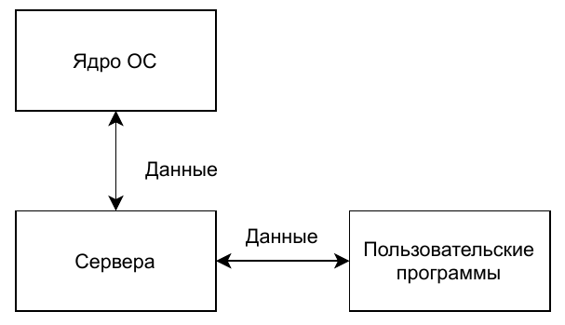
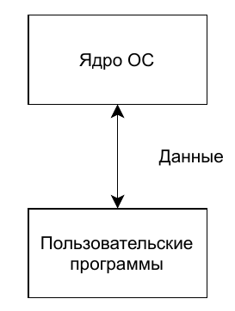
Архитектура ядер ОС
монолитные;
микроядерные.

Slide 6
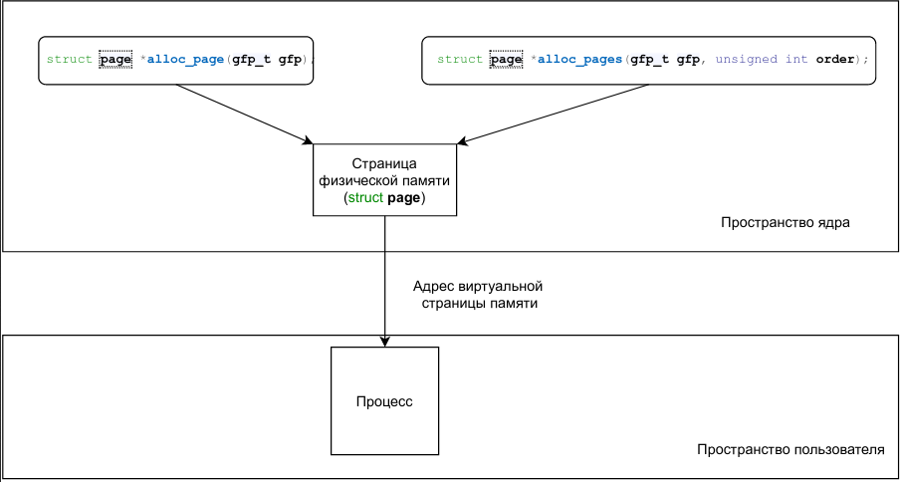
Организация работы с памятью в ядре Linux

Slide 7
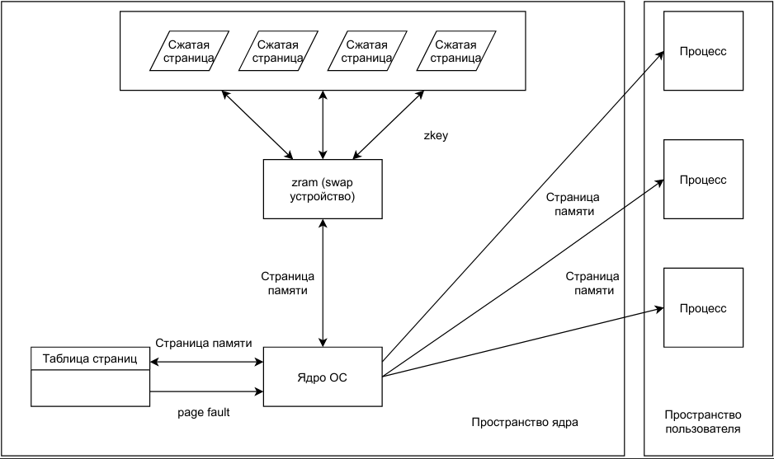
Концептуальная схема работы zram

Slide 8
Выводы
Рассмотрены понятия предметной области: сжатия данных, оперативной памяти и виртуальной памяти.
Охарактеризованы современные ядра операционных систем: с монолитной и микроядерной архитектурой.
Проведён краткий обзор ядра Linux, структур данных и функций отвечающих за управление памятью внутри ядра
Описана работа модуля zRam, позволяющего хранить страницы виртуальной памяти в сжатом виде оперативной памяти.

